Slide 1

Тақырыбы: Зат есім

Slide 2
2.2.3.1 Мәтін мазмұнын анықтауға бағытталған сурақтар құрастыру және жауап беру.
2.4.2.3 Сөз таптарын ( зат есім,сын есім,сан есім,етістік ) ажырату.
2.2.2.1 Мәтіннің тақырыбы мен тірек сөздердің негізінде мәтінің мазмұнын болжау.
2.3.6.1Бас әріп пен кіші әріптің биіктігі мен мөлшерін сақтап,оларды байланыстырып көлбеу және таза жазу.
ІІ. С
А
Б
А
Қ
Т
Ы
ң
М
А
Қ
С
А
Т
ы

Slide 3

Сабақтың әдісі :
Ой қозғау, сұрақ – жауап, өзіндік жұмыс,
сынау сұрақтары,
топтастыру,
Сабақтың әдісі :
Ой қозғау, сұрақ - жауап, өзіндік жұмыс, сынау сұрақтары, топтастыру.
Сабақтың көрнекілігі
Суреттер,
слайд,
кеспе қағаз,
АКТ.
Сабақтың көрнекілігі
Суреттер, слайд, кеспе қағаз, АКТ.

Slide 4

Сабақтың барысы
Ұйымдастыру кезеңі:
Сабақтың ұраны:
Сәлемдесу, түгелдеу, оқушылардың сабаққа дайындығын тексеру
Қазақ тілім - өз тілім дара тілім.
Абай, Мұхтар сөйлеген дана тілім,
Қастерлейді ұл – қызың мәңгі сені,
Болашағым, бақытым қазақ тілім.

Slide 5

Психологиялық кезең
Жарқырап күн де ашылды,
Айналаға нұр шашылды.
Қайырлы күн! Біз көңілді баламыз,
Қайырлы күн! Сәлемдесіп аламыз
Мақсатымыз – білім алу,
Міндетіміз – еңбектену
Еңбектену арқылы
“5” – ке қолды жеткізу!

Slide 6

Заттың сынын білдіретін сөздер

Slide 7
Заттың қимылын білдіретін сөздер

Slide 8
Заттың санын білдіретін сөздер

Slide 9
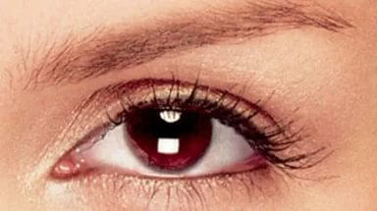
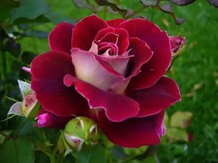
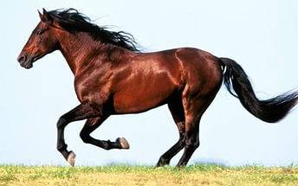
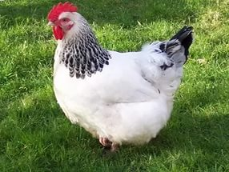
Қызығушылықты ояту.
КӨЗ
Гүл
Тауық
Жылқы

Slide 10
Балалар, осы сөздерге қандай сұрақ қоямыз ?
- Не ?
- Осы заттардың көпше түріне қандай сұрақ береміз
- Нелер ?
- Ал, осы затты пайдаланатын адамдарға қандай сұрақ қоямыз ?
- Кім ? (Кімдер ?)
- Олай болса, өткенді еске түсірейік.
Кім ? не? - деген сұрақтар қандай сөздерге қатысты қойылатын еді?
Ендеше, осы ережеге сүйене отырып «Заттың атын білдіретін сөздерді зат есім деп атаймыз» деген жаңа ережемен танысамыз. Сонымен бүгінгі өтілетін жаңа сабағымыздың тақырыбы «Зат есім»
Оның сұрақтары : Кім ? Кімдер ? Не ? Нелер ?

Slide 11
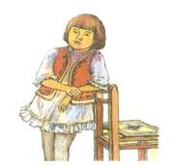
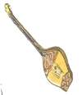
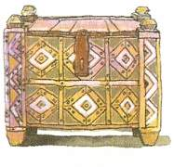
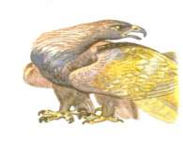

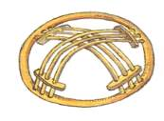
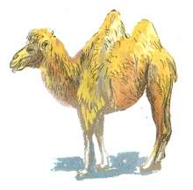
Сөз жұмбақ.
0000
З
А
Т
Е
С
І
М

Slide 12





Тақырыбы:
Тақырыбы:
Зат есім.
Кім?
Не?

Slide 13
Ат қою.
Нартай мен атасы көрші жігіттің үйіне келді.Оларды құрметтеп төрге шығарды.Осыдан кейін үй иесі сәбиді алып келді.
-- Сәбиге ат қою-үлкен міндет,-деп,Нартайдың атасы сәбиді ептеп қолына алды.Оның құлағына «Сенің атың-Ержан!» деп үш рет айқайлады.Сонан соң үй иесіне қарай бұрылып:
- Енді Ержанды өз қолына алып,апарып бесігіне жатқыз,-деді.
Басқа қонақтар «Ержанның өмір жасы ұзақ болсын!» деп тілектерін айтып жатты.
Жаттығулармен жұмыс
6 – жаттығу
Мәтіннің тақырыбына қарап,оның мазмұның болжа.Сонан сон мәтінді түсініп оқы.
Мәтіннің мазмұны бойынша бір-біріңе сұрақ қой.
Мәтіннен кім? Не? сұрақтарына жауап беретін сөздерді тап.

Slide 14


Дәптермен жұмыс
7 жаттығу. Не? сұрағына жауап болатын сөздерді тауып көшіріп жаз.
... үреді. ... ұлиды. ... қарқылдайды.
... шақырады.

Slide 15
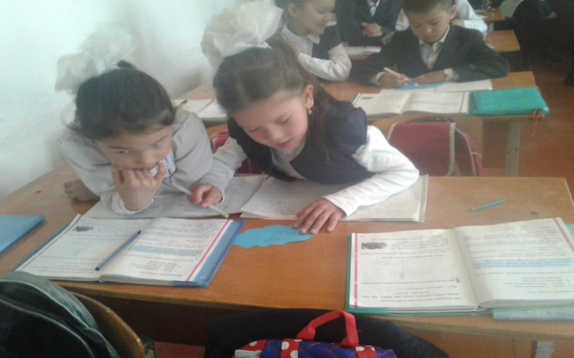
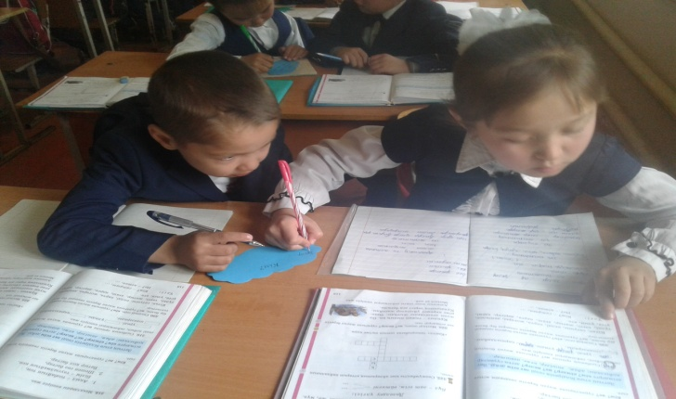
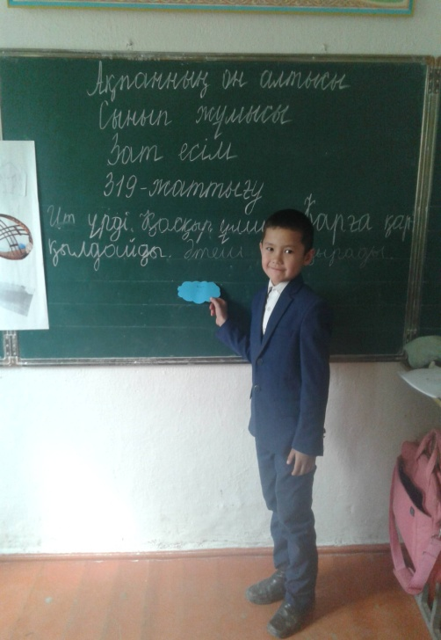
8 – жаттығу. Кім? сұрағына жауап беретін сөздерді бір бөлек, не? сұрағына жауап беретін сөздерді бір бөлек топтастыр.
Жұптық жұмыс
Кім?
Не?

Slide 16
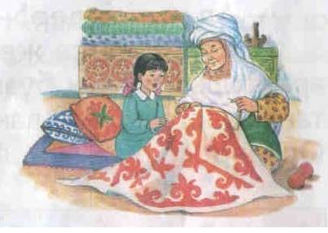
Ой толғаныс
Сурет бойынша зат есімді табу.

Slide 17
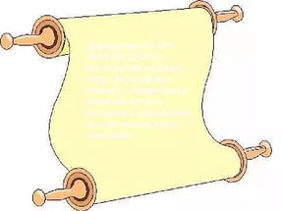

Зат есімді тауып жаз
Тәтті ...............
Ақылды ...................
Қызық .....................
Ала...........................

Slide 18
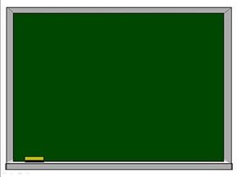

Сынау сұрақтары
1. Зат есім дегеніміз не ?
а) Заттың сынын білдіретін сөздер
ә) Заттың санын білдіретін сөздер
б) Заттың атын білдіретін сөздер
в) Заттың қимылын білдіретін сөздер.
2. Зат есімнің сұрақтары
А) Кім ? Не ? Кімдер ? Нелер?
ә) Не істеді ?
б) Қандай ?
в) Қанша ?
3. Зат есімді тап
А) Үлкен, көк, тәтті
ә) Алма, ата, кітап
б) Ұшады, өседі, кесе

Slide 19



Үйге тапсырма
9 – жаттығу 44 бет
1.көп нүктенің орнына керекті сөздерді қойып,өленді көшіріп жаз.
Зат есімдердің астын сыз
2. Ереже жаттау.

Slide 20
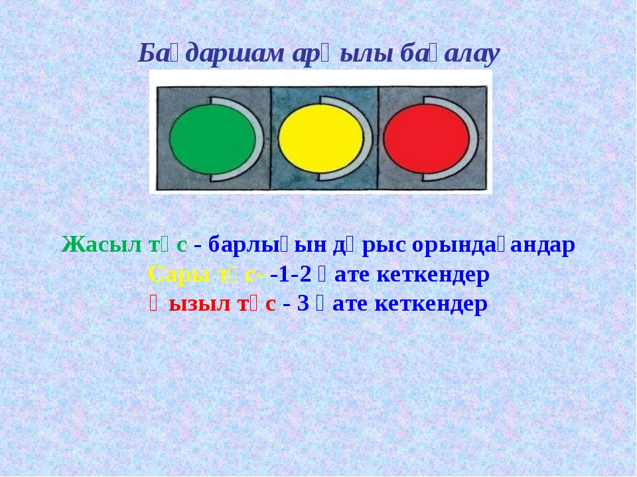
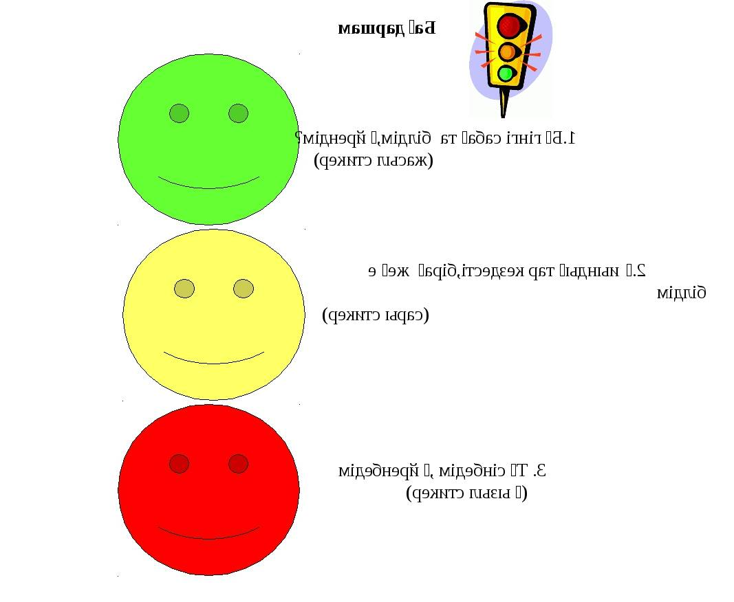
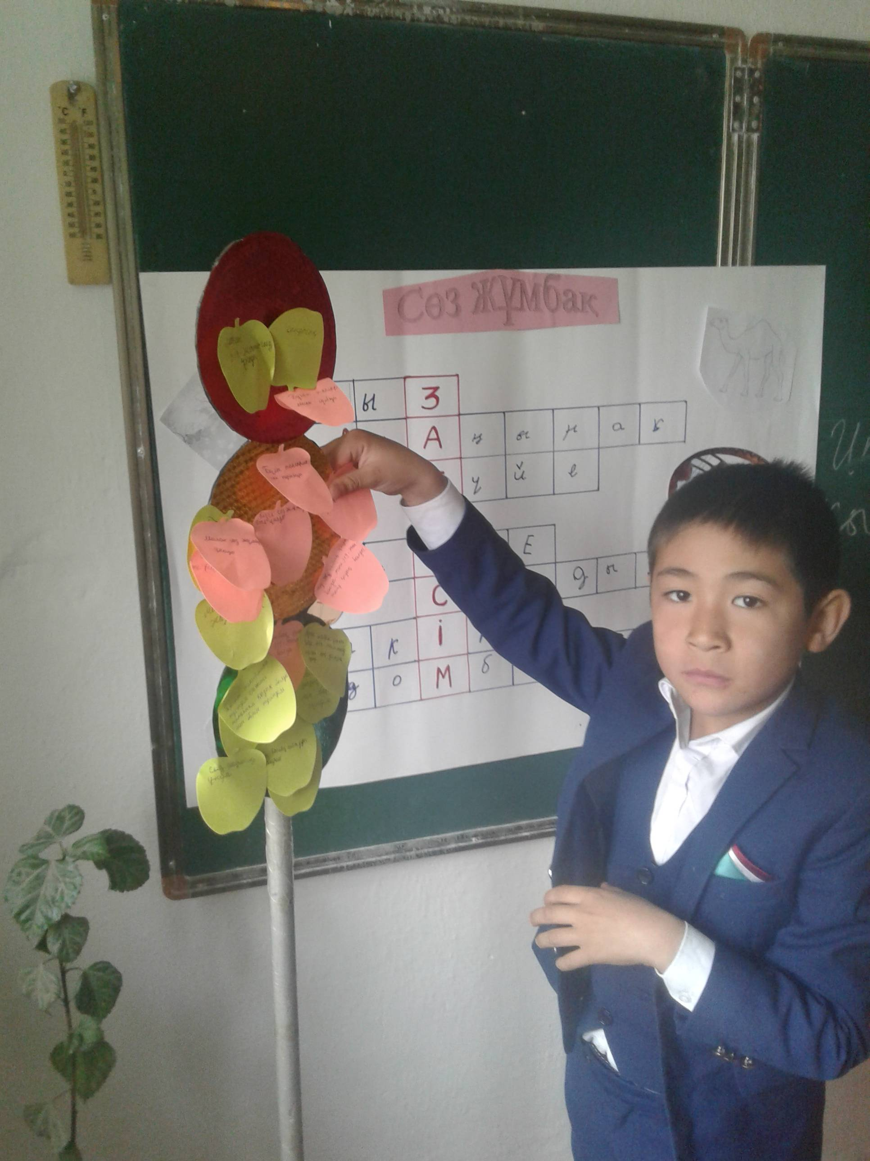
Бағдаршам
Ө т е ж а қ с ы
Ж а қ с ы
О р т а ш а

Slide 21



